Slide 1




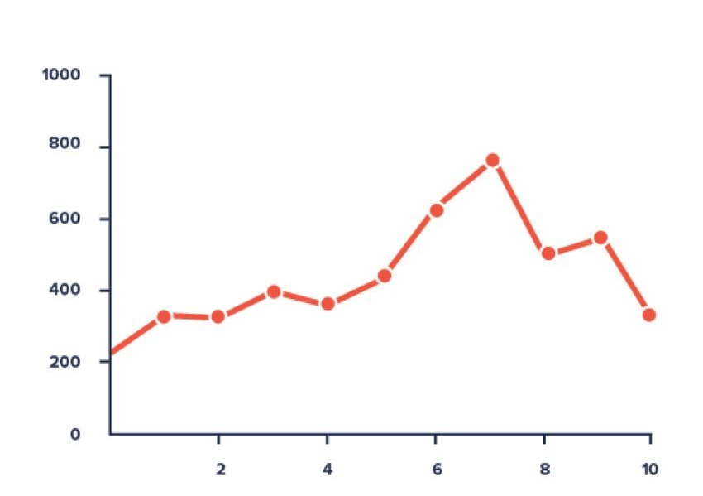
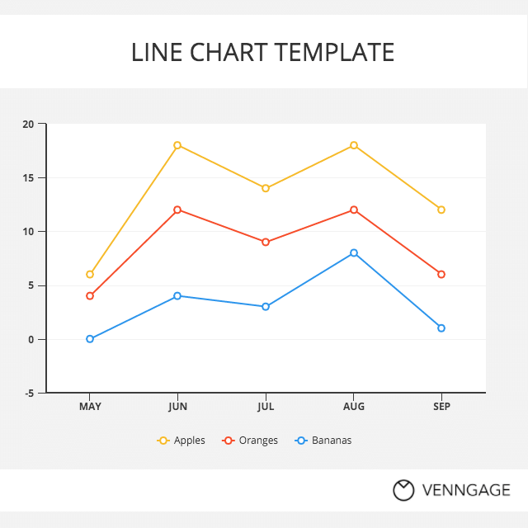
SISTEMA DIGITAL DE INVESTIGAÇÃO DE ACIDENTES PELA ÁRVORE DE CAUSAS: registro de ocorrências integrado à NR-1 na distribuição de energia elétrica
Rodrigo Zambon [PREENCHER: nome completo]
[PREENCHER: e-mail] · Supervisão: [PREENCHER: nome] · Apoio: CERPRO
Introdução/ Objetivo
A NR-1 exige que o empregador analise os acidentes e as doenças relacionadas ao trabalho, identifique suas causas e realimente o PGR (GRO). Na prática, o registro segue manual e tardio, a investigação para no “ato inseguro” e os quase acidentes raramente são reportados.
No setor elétrico a gravidade é extrema: 2.089 acidentes de origem elétrica no Brasil em 2023, com 781 óbitos (ABRACOPEL, 2024); 250 mortes envolvendo a rede de distribuição (ABRADEE, 2024). Cada ocorrência — e cada quase acidente — é aprendizado que não pode ser desperdiçado.
A literatura brasileira consolidou o método da árvore de causas como antídoto à investigação culpabilizadora, revelando os fatores gerenciais e organizacionais na gênese dos acidentes (BINDER; ALMEIDA, 1997).
Objetivo: desenvolver e aplicar um sistema digital de registro e investigação de acidentes e quase acidentes estruturado no método da árvore de causas, integrado ao GRO/PGR da NR-1, em uma organização de distribuição de energia elétrica.
Estudo de Caso
Organização do setor de distribuição de energia elétrica, preservada em anonimato. Parte documental: [PREENCHER: número] ocorrências históricas anonimizadas reinvestigadas com o roteiro de 3 níveis, comparando a profundidade causal com a análise original.
Parte de campo: piloto no período de [PREENCHER: período], com as equipes de [PREENCHER: escopo] registrando novas ocorrências e condições inseguras no local, pelo celular.
Nenhum caso identifica pessoas, datas exatas ou locais; os exemplos são descritos com função genérica e circunstâncias descaracterizadas.
Resultados e Discussão
O sistema foi implementado integralmente e está operacional: registro no local, investigação em 3 níveis, ações e indicadores atualizados sem transcrição manual, a custo de operação nulo.
[PREENCHER: inserir resultados reais — distribuição de causas por nível (análise original × estruturada), volume de quase acidentes reportados no piloto, razão QA/acidentes e tempo evento–registro. Substituir as figuras pelo gráfico do painel e telas do módulo.]
Discussão: quando o instrumento obriga a progressão até as causas básicas, a investigação alcança os fatores organizacionais que a análise tradicional não vê (BINDER; ALMEIDA, 1997; REASON, 1997) — e o reporte fácil de quase acidentes captura a base da pirâmide de eventos que antecede a lesão grave (HEINRICH, 1931; BIRD; GERMAIN, 1985).
Metodologia
Pesquisa aplicada, de natureza tecnológica: desenvolvimento de artefato (o sistema digital, módulo central da plataforma Psike) seguido de estudo de caso — análise documental retrospectiva de ocorrências anonimizadas e piloto de campo.
Arquitetura de custo zero: frontend em página web autocontida (sem instalação, uso no celular em campo) e backend gratuito em nuvem como repositório único. Tratamento de dados anonimizado, conforme a LGPD.
Registro em campo em menos de 5 minutos: classificação (acidente com/sem afastamento, quase acidente, condição insegura), descrição, tarefa e alerta automático de CAT. Investigação guiada em 3 níveis de causas: imediatas → subjacentes → básicas — o formulário não permite concluir só com causas imediatas.
Ações corretivas/preventivas com responsável e prazo; indicadores automáticos: razão quase acidentes/acidentes, tempo evento–registro, ações no prazo e taxas de frequência e gravidade (NBR 14280). Módulos complementares na mesma base: permissão de trabalho (NR-10/NR-35), fatores psicossociais (NR-1) e AEP (NR-17).
Conclusão
A digitalização do ciclo registro–investigação–ação torna exequível, a custo praticamente nulo, a exigência da NR-1 de analisar ocorrências e realimentar o PGR — deslocando a análise da culpabilização individual para os fatores organizacionais e reduzindo a subnotificação de quase acidentes.
Trabalhos futuros: diagrama completo da árvore de causas no software, autenticação e segregação por organização, acompanhamento longitudinal dos indicadores e cruzamento analítico entre ocorrências, permissões de trabalho e sinalização psicossocial.
Referências
ABRACOPEL. Anuário Estatístico de Acidentes de Origem Elétrica 2024 (ano-base 2023). Salto, 2024.
BINDER, M. C. P.; ALMEIDA, I. M. Estudo de caso de dois acidentes do trabalho investigados com o método de árvore de causas. Cad. Saúde Pública, v. 13, n. 4, 1997.
BRASIL. NR-1 — Gerenciamento de riscos ocupacionais (Portaria MTE nº 1.419/2024).
ABNT. NBR 14280:2001 — Cadastro de acidente do trabalho.
REASON, J. Managing the risks of organizational accidents. Ashgate, 1997.
HEINRICH, H. W. Industrial accident prevention. McGraw-Hill, 1931.

